Slide 1
Vue-Component
Vue系列-组件
赵鹏

Slide 2




1
什么是组件
2
目录
组件基础
3
注意事项
4
其他

Slide 3
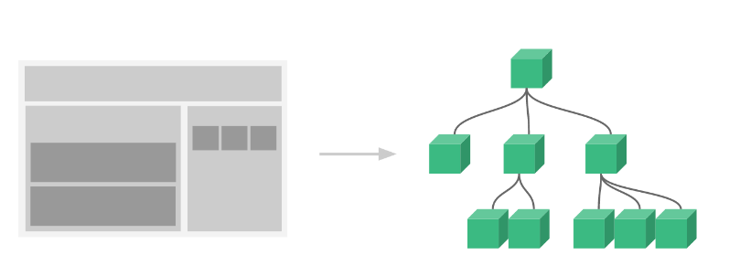
什么是组件
组件（Component）是 Vue.js 最强大的功能之一。
组件可以扩展 HTML 元素，封装可重用的代码。
组件系统让我们可以用独立可复用的小组件来构建大型应用
几乎任意类型的应用的界面都可以抽象为一个组件树：

Slide 4
什么是组件
1
2
3
重复
封装
组件
很多页面具有相同的input，相同的select,相同的radio,相同的checkbox 甚至相同的表单，就像JAVA中的duplicated code
我们对页面上相同的内容进行封装，页面上只需要调用一下
这就是组件，类似于JAVA接口，组件实现后，页面上调用一下就能实现相同的功能

Slide 5
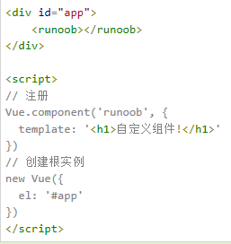
组件基础
全局组件：
注册一个全局组件语法格式如下：
Vue.component(tagName, options)
tagName 为组件名，options 为配置选项。
注册后，我们可以使用以下方式来调用组件：
<tagName></tagName>
所有实例都能用全局组件。

Slide 6
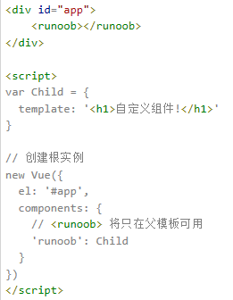
组件基础
局部组件：
注册局部组件语法与全局组件一致。
我们也可以在实例选项中注册局部组件，这样组件只能在这个实例中使用：

Slide 7
组件基础：组件中常用的元素
1
data
一般的，我们在Vue实例对象或Vue组件对象中，我们通过data来传递数据
Prop 是你可以在组件上注册的一些自定义特性。当一个值传递给一个 prop 特性的时候，它就变成了那个组件实例的一个属性。
2
prop
3
template
组件模板
4
method
组件内部的方法

Slide 8
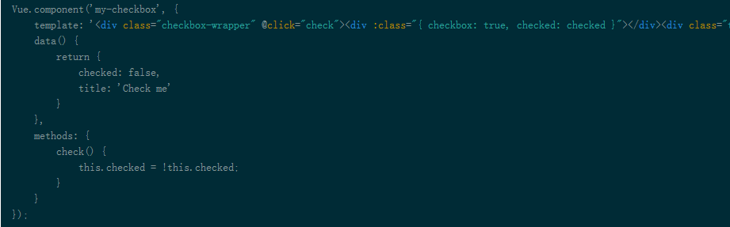
组件基础：Vue.js常用的定义组件的几种方法
1.字符串
默认情况下，模板会被定义为一个字符串。
广泛的浏览器支持

Slide 9
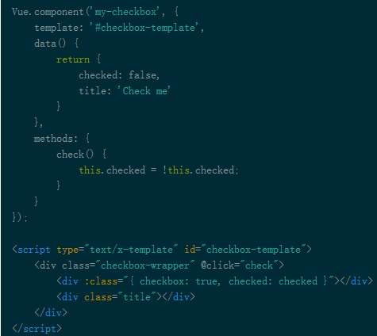
Vue.js常用的定义组件的几种方法
2.x-template
使用此方法，你的模板被定义在例如 index.html 文件中的 script 标签里。此 script 标签使用 text/x-template 标记，并由组件定义的 id 引用。
我喜欢这种方法，它允许你使用适当的 HTML 标记编写你的 HTML，不过不好的一面是，它把模板和组件定义的

Slide 10
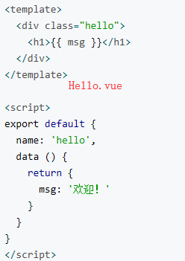
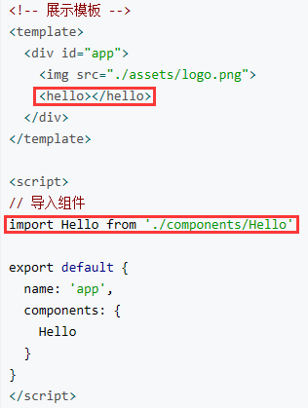
Vue.js常用的定义组件的几种方法
3.单文件组件
这种方法常用在vue单页应用中。
它允许你写 HTML 标签定义组件，并且将所有组件定义保留在一个文件中。

Slide 11
注意事项
1
每个组件只有一个根节点
注意事项
2
返回值必须是一个函数
3
命名问题

Slide 12
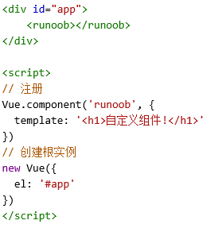
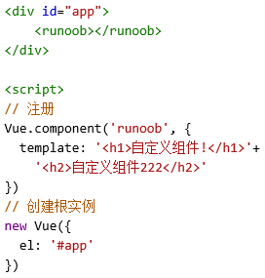
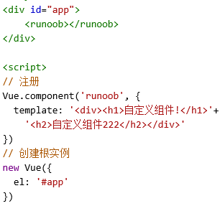
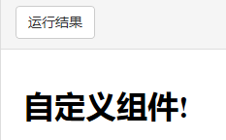
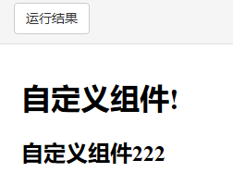
每个组件只有一个根节点

Slide 13
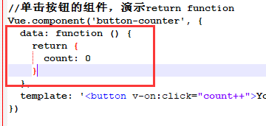
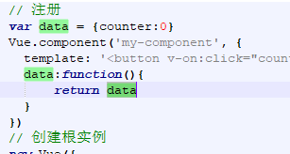
返回值必须是一个函数
一个组件的 data 选项必须是一个函数，因此每个实例可以维护一份被返回对象的独立的拷贝，从而实现组件的真正的复用
否则，同一个组件的各处引用会互相影响
正常情况
变量共享

Slide 14
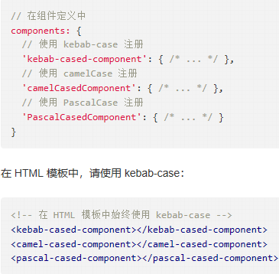
命名
组件命名约定 当注册组件 (或者 prop) 时，可以使用 kebab-case (短横线分隔命名)、camelCase (驼峰式命名) 或 PascalCase (单词首字母大写命名)。
HTML 特性是不区分大小写的。所以，当使用的不是字符串模版，camelCased (驼峰式) 命名的 prop 需要转换为相对应的 kebab-case (短横线隔开式) 命名： 如果你使用字符串模版，则没有这些限制。

Slide 15
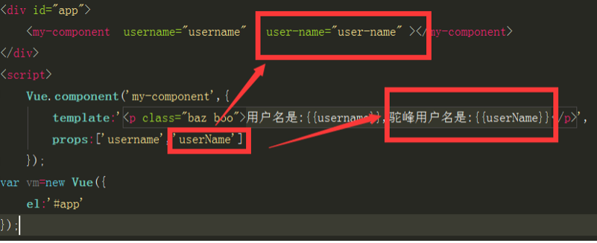
命名
正确用法
总结如下:vue的组件的props属性支持驼峰命名,不支持连接线命名,使用是用
连接线进行赋值或者数据绑定!

Slide 16
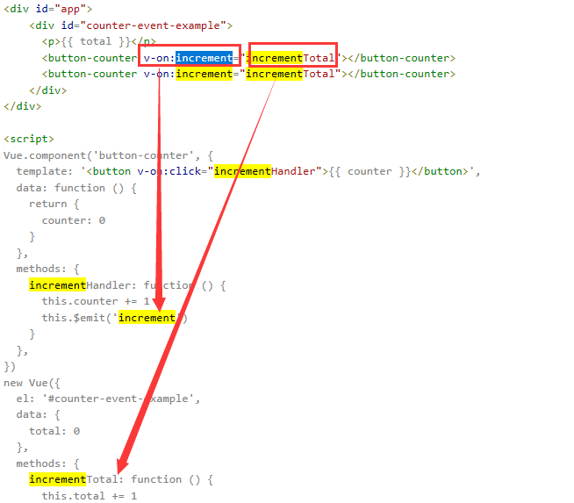
其他：自定义事件
父组件是使用 props 传递数据给子组件，但如果子组件要把数据传递回去，就需要使用自定义事件！
使用 $on(eventName) 监听事件
使用 $emit(eventName) 触发事件
注意：一个组件上的
v-model 默认会利用名为 value 的 prop 和名为 input 的事件

Slide 17
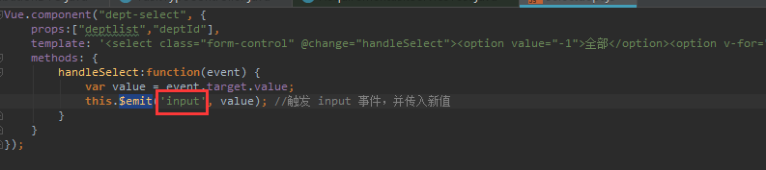
其他：自定义事件
如果你想在某个组件的根元素上监听一个原生事件。可以使用 .native 修饰 v-on 。
例如：
一个组件上的 v-model 默认会利用名为 value 的 prop 和名为 input 的事件

Slide 18
谢谢观看

